Slide 1
Analytics of Publication Data with Graphulo
Big Data Praktikum 2017
Alexander Kern, Alexander Möller

Slide 2
Inhaltsverzeichnis
Aktueller Stand der Evaluation
Technische Details
Aktueller Stand

Slide 3
Graphulo
Java Bibliothek für Accumulo
Erweitert Key-Value-Store um Graphalgorithmen
Implementierung serverseitiger Matrixalgorithmen nach GraphBLAS

Slide 4
GraphBLAS
Basic Linear Algebra Subprograms
Matrixprimitive zur effizienten Implementierung von Graphalgorithmen
sparse matrices, keine Speicherung von Nullwerten

Slide 5
Graphulo auf Github
Drei Contributors (465, 16, 6 Commits)
Großteil der Aktivität 2015 (>300 Commits)
2017 nahezu keine mehr

Slide 6
Graphulo auf Github
Bigweale/graphulo-rest: Testcode für REST-Interface
Bigweale/graphulo-examples
Bigweale/graphulo-pig: Pig UDFs für die Integration mit Graphulo

Slide 7
Graphulo
Daneben wenig Funde zu Graphulo
Acht Forks, einer davon mit
Keine Treffer bei Stack Overflow und Quora
Notes:
Einzelne Tablets werden von Zookeeper gesperrt, sendet ein Tabletserver nicht regelmäßig Heartbeat reagiert Zookeeper und öffnet Lock

Slide 8
Vergleich anderer Graphtechnologien
 | Graphulo | Neo4j | Orient-DB
Erste Version | 2014 | 2007 | 2010
Unterstützte Plattformen | Linux | Windows, Linux | Windows, Linux
Lizenz | - | GPLv3 (Community Edition), AGPLv3 (Advanced Enterprise Edition) | Apache 2.0
Datenmodell | Key/Value; GraphBLAS | Property-Graph | Property-Graph

Slide 9
Apache Accumulo
Sortierte, verteilte Key-Value-Datenbank
Basiert auf Googles BigTable Design
Speichert Daten in HDFS
Nutzt Apache Zookeeper für Monitoring (Heartbeat und Locking)
Notes:
Einzelne Tablets werden von Zookeeper gesperrt, sendet ein Tabletserver nicht regelmäßig Heartbeat reagiert Zookeeper und öffnet Lock

Slide 10
Accumulo Komponenten
Ein Master Server
Viele TabletServer
Ein Garbage Collector
Ein Tracer
Ein Monitor
Viele Clients

Slide 11
Master Server Aufgaben
Load Balancer
Verantwortlich Tabellen zu erzeugen, zu ändern und zu löschen
Eindeutige Zuordnung von Tablets zu TS
TS-Fehler erkennen und Daten wiederherstellen

Slide 12
Tablet Server Aufgaben
Verwaltet Tabellenpartitionen
Beantwortet Clientanfragen
Sortiert Datensätze und speichert sie im HDFS
Nutzt write-ahead log

Slide 13
Weitere Komponenten
Garbage Collector: entfernt Dateien von HDFS
Tracer: Verwaltet verteilte Timing-API
Monitor: Web-GUI

Slide 14
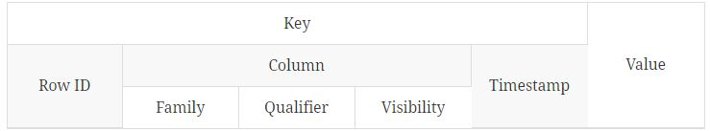
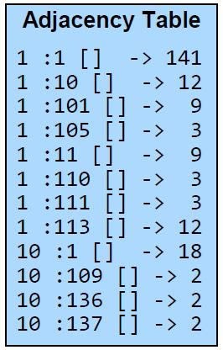
Graphulo Datenformat
Nutzt Row ID, Column Qualifier und Value
Adjazenz-, Inzidenz und Degreematrizen
Keine Speicherung von Nullwerten

Slide 15
Graphulo Algorithmen
Breadth First Search
Jaccard Koeffizient
K-Truss

Slide 16
Ziele
Analysen mithilfe der von Graphulo bereitgestellten Algorithmen
Implementierung eines Connected Components Algorithmus

Slide 17
DBLP
Informationen über Veröffentlichungen aus dem Bereich der Informatik
Erweiterung des Parsers zum Speichern in Graphuloformat

Slide 18
Architektur
DBLP-XML
Processor
Accumulo
Graphulo

Slide 19
Processor
Erweiterung des DBLP-Parsers
Accumulo Repository
AccumuloEntry-Klassen

Slide 20
Accumulo Instanz
Installation auf Ubuntu 16.04 VM
Zwischenergebnis: Installationsskript
Graphulo Installation über deploy.sh-Skript

Slide 21
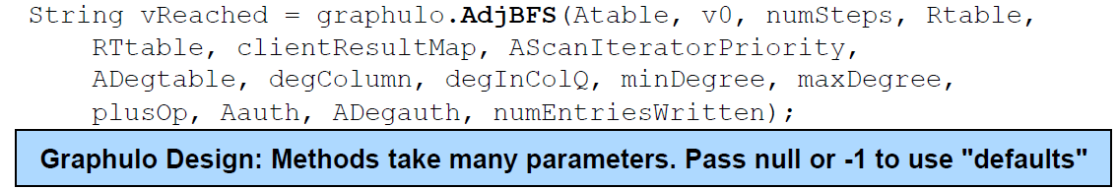
Graphulo API
Speichern in Ergebnistabellen
Serverseitige Iteratoren
Methodenaufrufe mit vielen Argumenten

Slide 22
Zwischenfazit
Hohe wissenschaftliche Einstiegshürde
Graphulodokumentation hauptsächlich Paper
Accumulo sehr ausführlich dokumentiert

Slide 23
Quellen
http://graphulo.mit.edu, 19.05.2017
https://accumulo.apache.org, 19.05.2017
http://dblp.uni-trier.de, 19.05.2017
https://github.com/ScaDS/dblp-parser, 19.05.2017
https://github.com/Accla/graphulo, 21.05.2017
https://github.com/bigweale/graphulo-rest, 21.05.2017
https://github.com/bigweale/graphulo-examples, 21.05.2017
https://github.com/bigweale/graphulo-pig, 21.05.2017

